Slide 1


Общественная организация «Познание»
Семейная служба, как условие успешной социализации детей группы риска, детей с инвалидностью и ограниченными возможностями здоровья
г.Сызрань, 2015 год

Slide 2

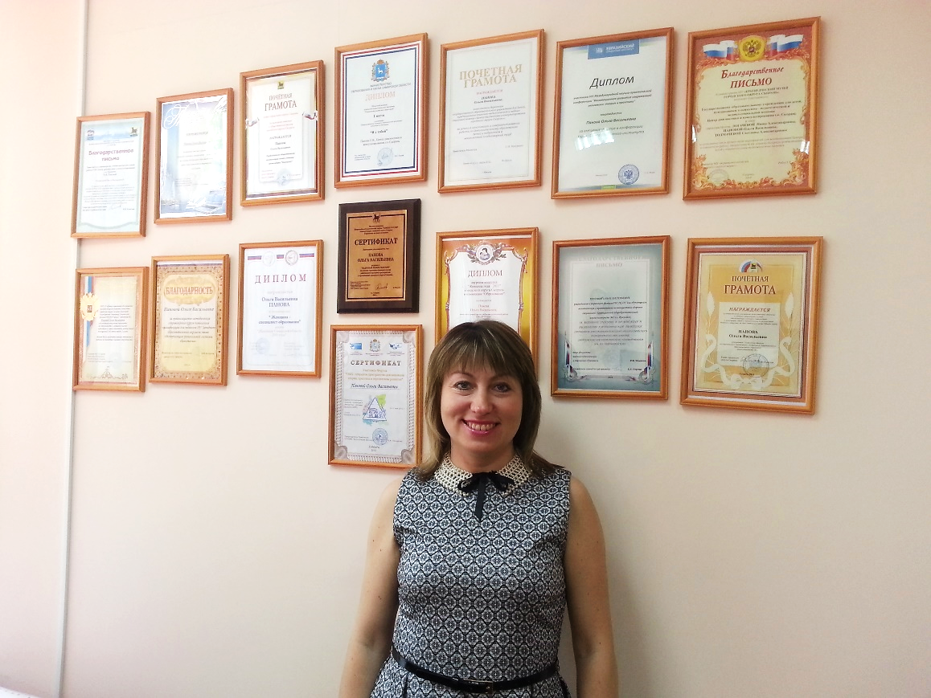


Панова Ольга Васильевна
07.10.1973 года рождения
Председатель ОО «Познание» , руководитель Сызранского филиала ГБС(К)ОУ школы – интерната №2 г.о.Жигулевск,
кандидат педагогических наук

Slide 3
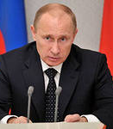
Актуальность
Сегодня российское общество испытывает явный дефицит духовных скреп - милосердия, сочувствия, сострадания друг другу, поддержки и взаимопомощи, - дефицит того, что всегда, во все времена исторические делало нас крепче, сильнее, чем мы всегда гордились.
Мы должны всецело поддержать институты, которые являются носителями традиционных ценностей, исторически доказали свою способность передавать их из поколения в поколение. Закон может защищать нравственность, и должен это делать, но нельзя законом установить нравственность.
из послания президента Федеральному собранию

Slide 4
Необходимость создания в образовательных организациях Семейной службы, направленной на педагогическое сопровождение семейной социализации подростков группы риска, детей с инвалидностью и ограниченными возможностями здоровья на научной основе.

Slide 5

Диссертационное исследование и монография
«Педагогическое сопровождение семейной социализации подростков группы риска, детей с инвалидностью и ограниченными возможностями здоровья»
ISBN 987-5-9795-0798-9
Тираж: 500 экземпляров
УДК 37.035
ББК 74.6
Н 62
Год выпуска: 2011

Slide 6
Потребность родителей в педагогическом просвещении
Конфликты между школой и семьей
Кризис современной семьи
Актуальность
проекта
Отсутствие механизма преемственности в работе с родителями дошкольников и младших школьников
Стратегическое партнерство семьи и школы

Slide 7
Анализ ситуации
По данным МВД РФ и Общественного центра правовых
экспертиз и законопроектной деятельности

Slide 8

Цель Семейной службы:
создание условий для усвоения и воспроизводства позитивных моделей семейно-ролевых отношений и семейных ценностей,
обеспечивающих адаптацию и самореализацию особого ребёнка в семье и социуме.

Slide 9
Программа поэтапного педагогического сопровождения семейной социализации подростков группы риска, а также с инвалидностью и ограниченными возможностями здоровья обеспечивает
постепенную смену стратегий сопровождения (модерирования, договора, сотрудничества, консультирования) и направлена на повышение компетентности родителей через проведение совместных детско-родительских занятий, а также устранение психологических проблем у подростков, а именно: недостатка информации о себе, непонимания стоящих перед подростком проблем и конфликтов с родителями, недооценки подростком собственных возможностей, интеллектуального, эмоционального и волевого потенциала.

Slide 10
Условия изменения качества
воспитательного процесса
Процесс семейной социализации подростков группы риска, а также с инвалидностью и ОВЗ будет осуществляться эффективно, если педагогическое сопровождение:
учитывает особенности и проблемы семейной социализации подростков данной группы;
осуществляется на основе взаимодействия всех субъектов педагогического сопровождения с другими социальными институтами, занимающимися проблемами семьи;
обеспечивает создание психолого-педагогических условий для познания подростком самого себя, повышения компетентности в общении с родителями, освоения приёмов саморегуляции, укрепления позитивной самооценки;
включает педагогическое просвещение и консультирование родителей по проблемам кризиса подросткового возраста и детско-родительских отношений;
реализуется на основе программы, обеспечивающей последовательную смену этапов и стратегий сопровождения.

Slide 11
Стратегия
Организация семейной службы ОУ для раннего выявления затруднений социализации детей и дальнейшего социально-психологического сопровождения участников образовательного процесса

Slide 12
Стейкхолдеры проекта
Родители
Дошкольники и школьники
Администрация, педагоги ОУ
Семейная служба
Учреждения здравоохранения
Муниципальные власти
Органы попечительства и опеки
Учреждения дополнительного образования
Правоохранительные органы

Slide 13
Модель Семейной службы ОУ
Ранняя диагностика
Обучение педагогов
Активная поддержка родителей
Семейная служба
Индивидуальная терапия
Родительская сеть
Развивающее пространство
Индивидуальное консультирование
Групповая терапия
Группы встреч для родителей
Образовательная кинезиология
Арт-терапия
Образовательно-информационное обеспечение
Посещение на дому
Встречи по субботам «Семейный выходной!»

Slide 14
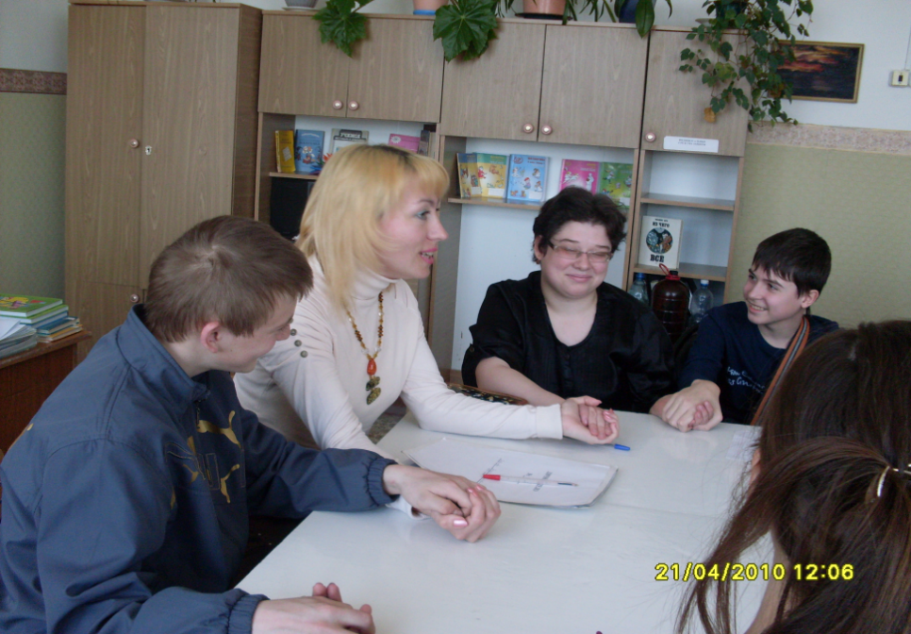
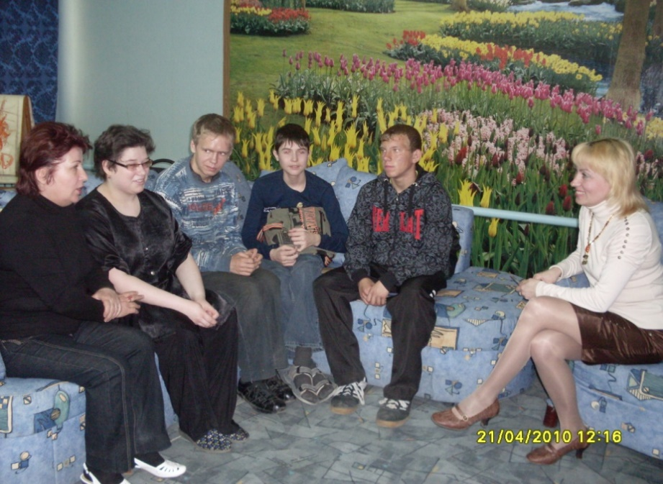
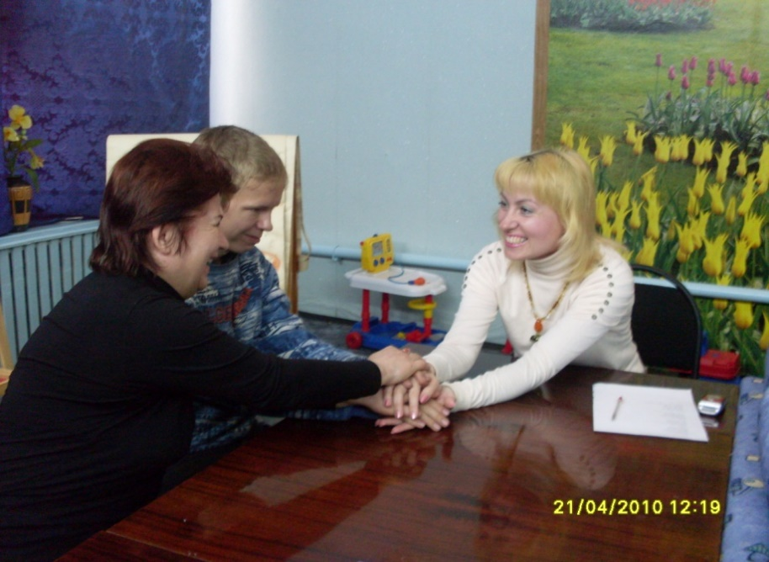
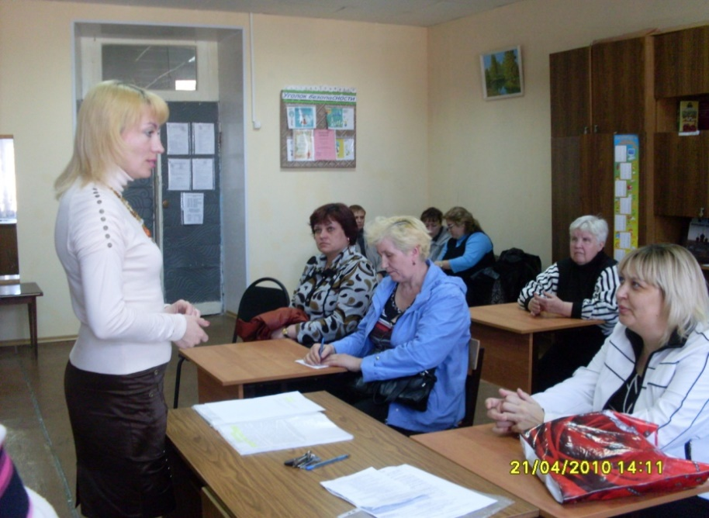
Коллективно – творческая деятельность

Slide 15
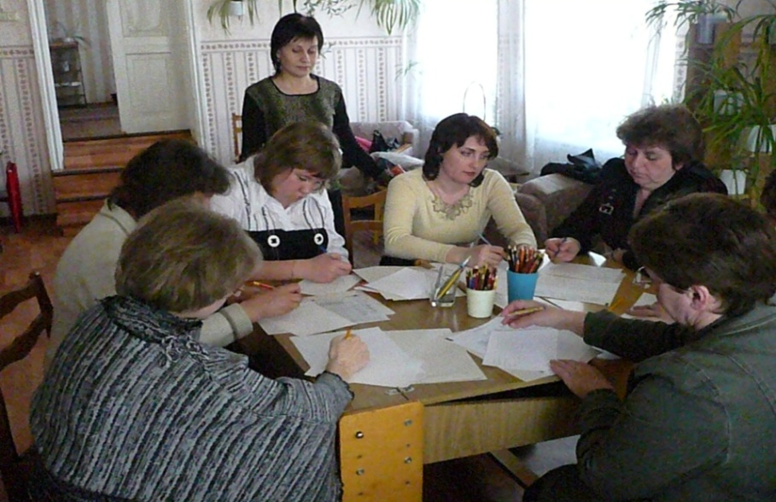
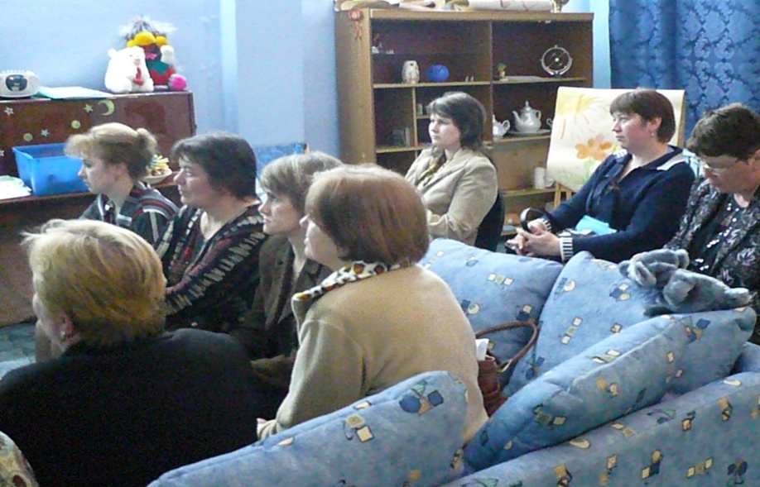
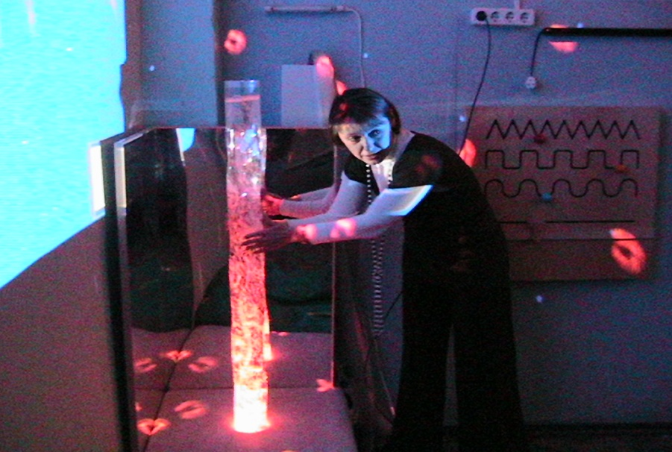
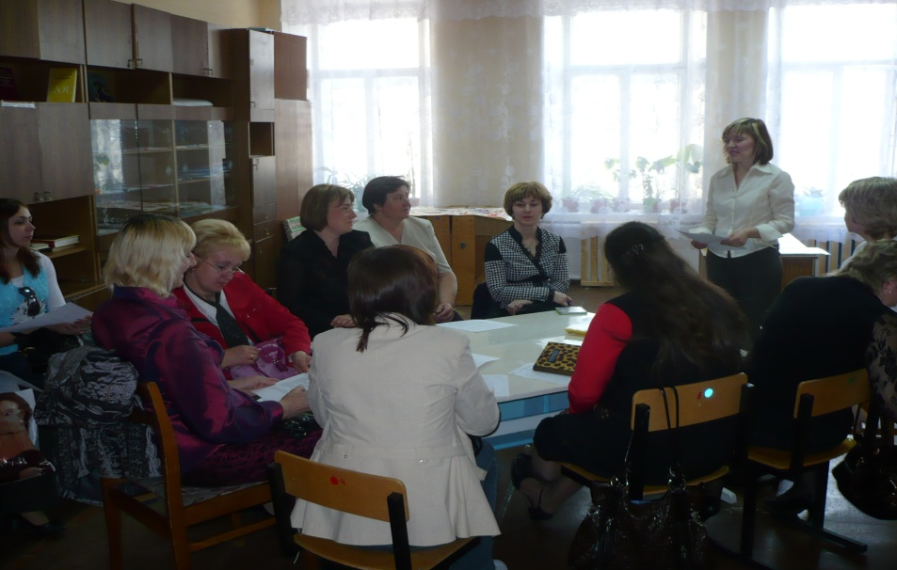
Поисково – исследовательская деятельность

Slide 16
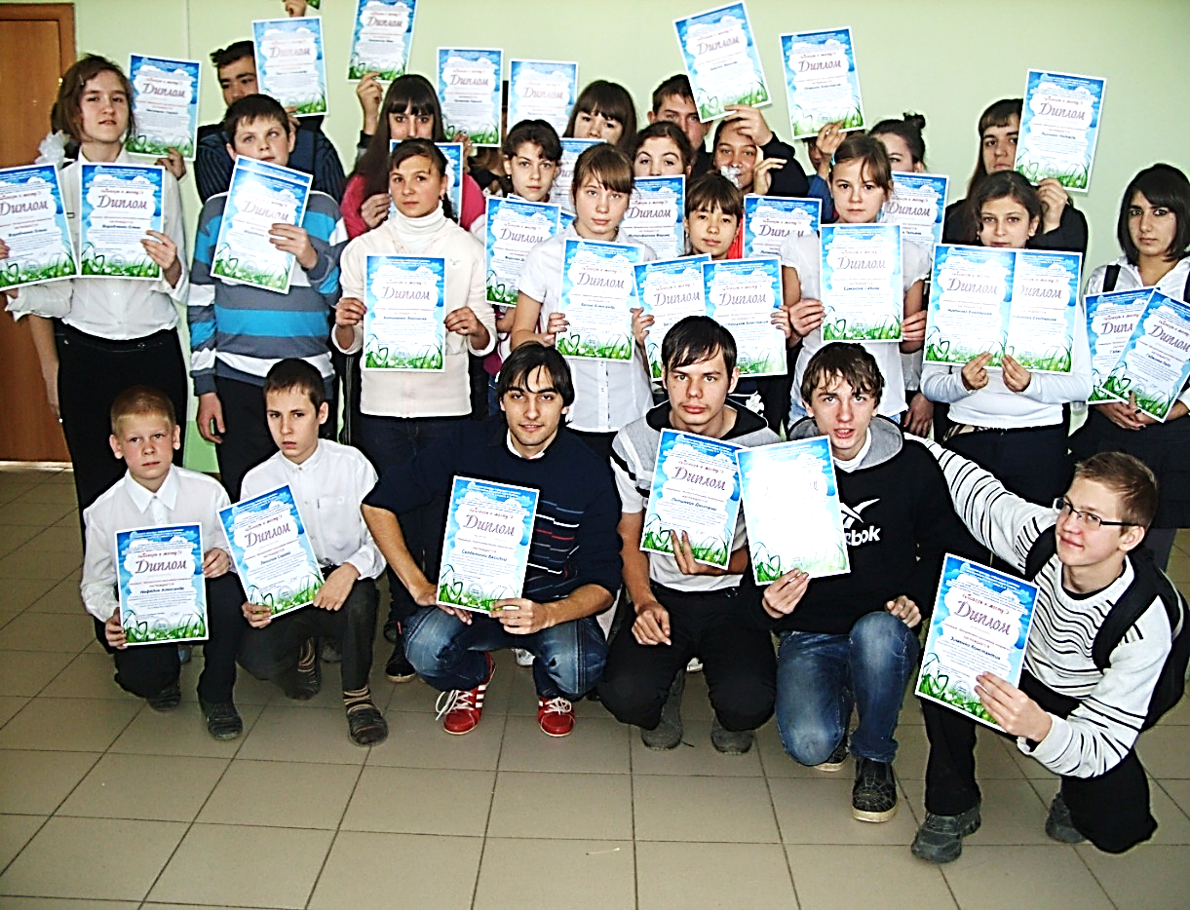


Достижения обучающихся
от муниципального до международного уровней

Slide 17

Принципы:
Принцип индивидуализации.
Принцип комплексности.
Принцип учёта возрастных особенностей.
Принцип социального партнёрства.
Принцип конвенциальности сопровождения.
«Вместе мы – сила!»

Slide 18
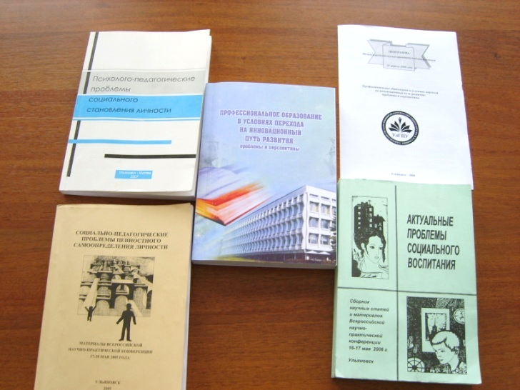
Участие в заочных мероприятиях по обобщению и распространению идей воспитательного проекта
Здоровое поколение – Международные ориентиры XXI века.
Материалы международной научно-практической конференции .
Статья «Использование информационных технологий в образовательном процессе».
Психолого-педагогические проблемы социального
становления личности: сборник научных трудов .
Научная статья «Проблемы семейной социализации детей «группы риска».

Slide 19
Участие в заочных мероприятиях по обобщению и распространению идей воспитательного проекта
Школа, доступная каждому!
Материалы межрегиональной научно-практической конференции
Статья
«Организация работы с учащимися, имеющими ограниченные возможности
здоровья в отделении индивидуального обучения».
Педагогическое обеспечение работы с молодёжью:
Материалы Всероссийской научно-практической конференции
Статья «Конфликты в семье».
Актуальные проблемы общего образования. Сборник научных трудов
Статья «Проблема девиантного поведения у детей «группы риска».

Slide 20
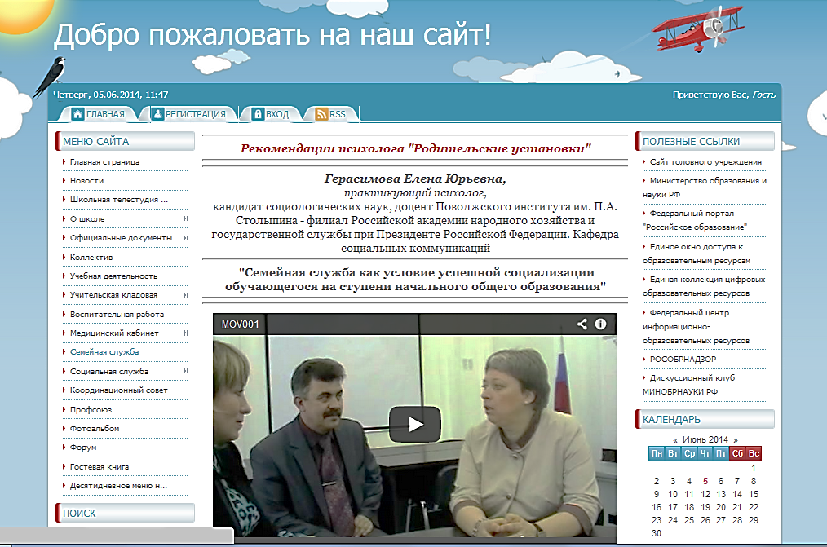
Регулярно обновляемый интернет - ресурс

Slide 21
Результаты проекта
Результаты-продукты | Результаты-эффекты
1.Нормативно-правовая база создания Семейной службы: -Положение о Семейной службе -Договоры о сотрудничестве с социальными партнерами -Планы работы -Протоколы заседаний | 1.Улучшение микроклимата в семьях 2.Расширение включенности родителей в жизнь школы 3.Увеличение количества семей, общающихся между собой 4.Увеличение на 15% количества родителей, посещающих родительские собрания 5.Сокращение на 30% количества обучающихся и семей, состоящих на внутришкольном учете 6.Улучшение взаимоотношений обучающихся с родителями, педагогами, сверстниками 7.Повышение самооценки обучающихся 8.Доведение уровня успеваемости обучающихся в ОУ до 100%
2.Комплект методических материалов проекта: -Социальный паспорт семьи -Карта сопровождения семьи -Анкеты по промежуточному итоговому мониторингу семей обучающихся -Банк данных о семьях обучающихся -Акт обследования семьи -Заключение психолого-медико-педагогического консилиума

Slide 22
Результаты проекта
Результаты-продукты | Результаты-эффекты
3.Буклет «Гиперактивный ребенок» | 9.Приобретение педагогами ОУ опыта взаимодействия друг с другом 10.Повышение коммуникативности педагогов 11.Повышение квалификации педагога-психолога, классных руководителей и социального педагога. 12.Повышение мотивации педагогов в работе с семьями обучающихся 13.Повышение скорости реагирования педагогов на возникновение трудных ситуаций в ОУ и семьях и их быстрое решение
4.Сочинения обучающихся
5.Фотографии из жизни семей обучающихся
6. Дипломы, грамоты детей за победу в различных конкурсах.
7.Оборудование сенсорной комнаты
8.Веб-страница Семейной службы на сайте ОУ.
9.Стенд «Мы вместе!»
10.Видео- и фотоматериалы о работе Семейной службы в ОУ
11.Презентации выступлений, мероприятий
12.Публикации в газетах, журналах
13.Сценарии мероприятий.
14.Публичный доклад

Slide 23
Критерии и показатели эффективности
педагогического сопровождения
семейной социализации подростков группы риска.
Результат | Критерии | Показатели
Сформированность позитивных семейно-ролевых отношений и ценностей, определяющих его отношение к окружающему миру, к самому себе и обеспечивающих его адаптацию и самореализацию в семье и социуме. | Позитивное социально-психологическое самочувствие семьи | – Позитивная динамика и соответствие удовлетворённости жизнью подростков и их родителей. – Удовлетворённость подростка своим положением в семье. – Успешность общения с родителями. – Низкая тревожность. – Межличностные отношения и взаимное восприятие.
 | Сформированность ценностно-нормативной позиции подростка | – Сформированность позитивных семейных и социокультурных ценностей и норм поведения. – Усвоение позитивных семейно-ролевых отношений. – Уважение к жизни и достоинству другого члена семьи. – Позитивное отношение к себе (самопринятие) -Активная жизненная позиция.
 | Социально-адаптивное поведение подростка | – Отсутствие привычек аддиктивного и девиантного поведения. – Готовность к межличностному взаимодействию.

Slide 24
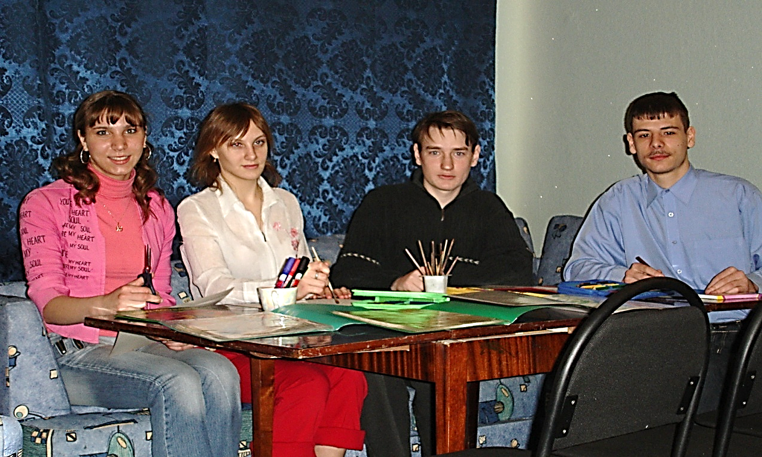
Наша деятельность направлена на то, чтобы, осмысливая нормы и ценности, ребенок приобретал свою качественную определенность, неповторимость, устойчивость, которые способствуют успешному социальному становлению личности.

Slide 25
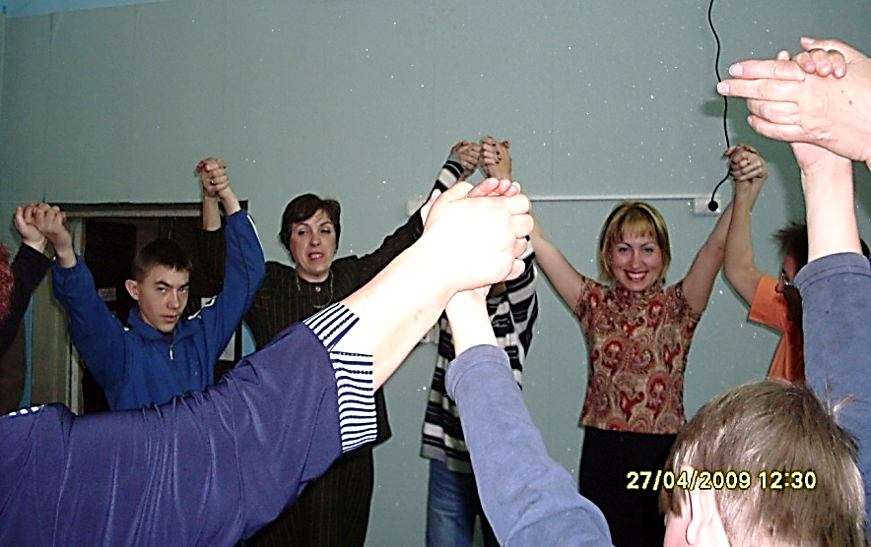
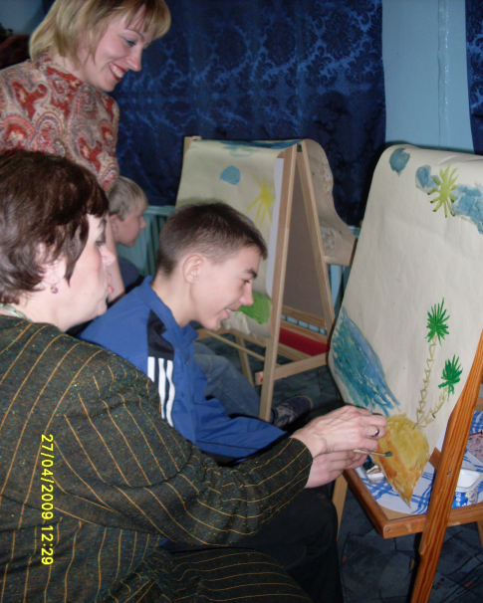
Создавая оптимальные условия, способствующие успешному обучению, воспитанию, развитию и социальной адаптации детей, в том числе и детей с ограниченными возможностями здоровья, формируя ценностно-нормативную позицию личности – мы строим будущее поколение здорового общества.
Не потеряться в огромном мире, не опустить руки, а сделать всё для того, чтобы мальчишки и девчонки выбрали правильный путь, обрели свой внутренний стержень, который поможет им в будущем решать жизненные задачи.

Slide 26

Здоровое поколение –
Международные ориентиры XXI века.

